Slide 1
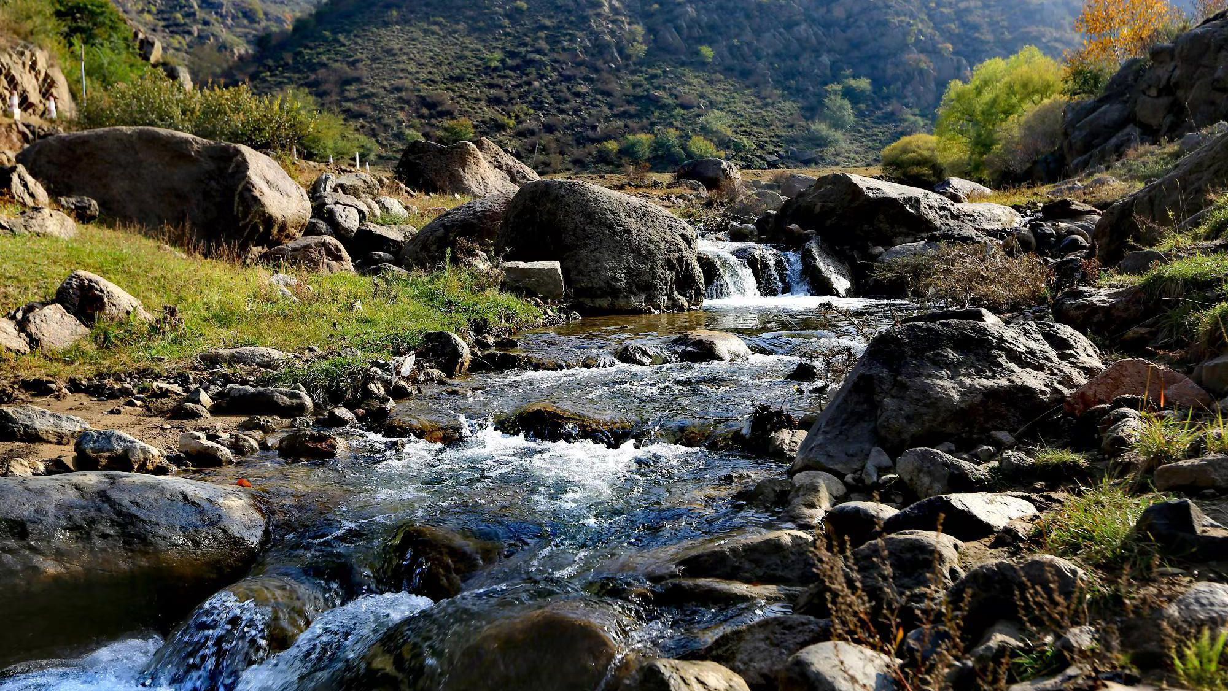
八、规划环境影响
评价说明
8.1 规划实施对环境可能造成影响
8.2 预防或减轻不良环境影响的对策和措施

Slide 2
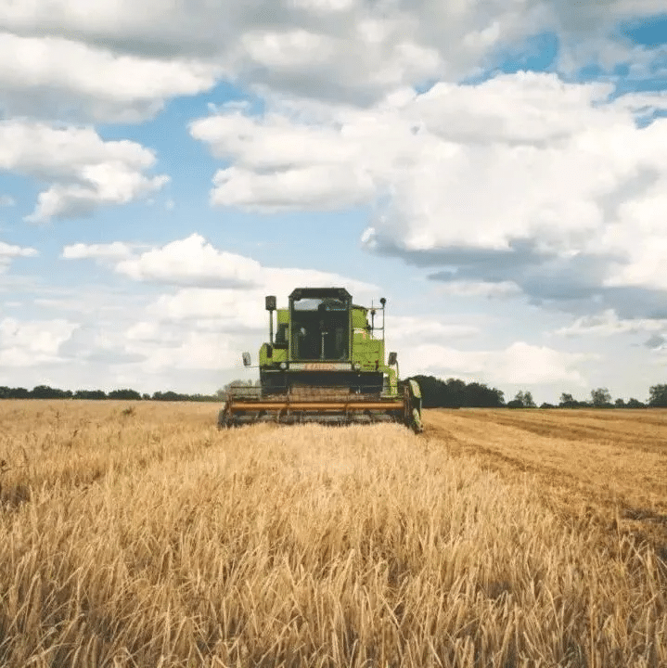

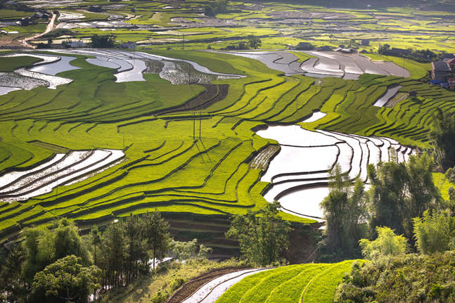

8.1 规划实施对环境
可能造成影响
规划实施对生态环境
可能造成影响
积极影响
资源利用效率提升
通过土地集约化利用和规模化经营，有效解决零散耕地的低效问题，新增耕地面积的同时优化了土地利用结构。
生态条件整体改善
通过退耕还林工程与高标准农田建设，松山区森林覆盖率持续提升，沙化土地面积减少，水土流失问题得到有效遏制。退耕还林政策实施后，全区累计完成退耕还林任务超58万亩，直接推动森林覆盖率上升和空气质量优化。
农田生态功能增强
高标准农田建设采用“坡改梯”“旱改水”等措施，配套灌溉系统与防护林带，使耕地具备更好的储水保肥能力。数据显示，项目区农业机械化水平从51%提升至85%，土壤地力上升1.5个等级，化肥、农药施用量同步减少。
潜在风险
设计规划不足隐患
部分项目在规划设计阶段忽视自然生态评估，盲目扩大耕地范围或过度使用水泥建材修建沟渠道路，可能对生物栖息地造成长期影响。
施工环节生态破坏
重型机械施工可能对湿地、沼泽等脆弱生态微环境造成损伤，导致特有植物和生物多样性减少。部分施工区域若未采取保护措施，可能破坏原有生态平衡。

Slide 3
规划实施对土壤
可能造成影响
潜在风险
短期土壤结构损伤
大规模机械连续碾压可能导致表层土壤结构破坏，在短期内影响土壤透气性和微生物活性。
积极影响
土壤肥力显著提升
高标准农田建设通过“三打破、五统一、小改大、高改平、弯改直”等措施，实现了土壤肥力的全面提升。监测数据显示，免耕地块土壤有机质含量明显提高，速效氮、速效磷和速效钾含量均高于传统耕作地块。
土壤理化性质改善
规划实施后，土壤理化性状得到显著改善，土壤地力上升1.5个等级。通过秸秆覆盖和免耕技术，土壤结构更加稳定，有利于作物根系发育和养分吸收
保水抗旱能力增强
秸秆覆盖地表减少了土壤水分蒸发，提高了蓄水保墒能力。监测显示，免耕播种地块土壤含水率比传统模式高3%-6%，显著增强了土壤的抗旱性能
土壤污染得到有效的防控
通过配套田网、水网、路网、电网等基础设施建设，农业面源污染减少，土壤培肥能力提升，机械作业效率提高，土壤环境质量得到整体改善。

Slide 4
积极影响
碳汇能力提升
通过大规模退耕还林工程，松山区森林覆盖率持续提升，显著增强了碳储存能力。自2001年起实施的退耕还林政策，截至2020年已完成58万亩以上造林任务，有效增加了碳汇，对缓解大气温室效应产生积极作用。
空气质量改善
森林覆盖率的提高和生态环境的改善直接促进了空气质量的提升。退耕还林工程的实施使沙化土地面积减少，植被覆盖增加，有助于降低大气中的颗粒物含量，改善区域气候条件。
生态屏障功能增强
通过“山水林田湖草沙”综合治理模式，构建了多层次的生态保护格局，划定生态保护红线92.5674平方千米，有效维护了大气环境的稳定性。
规划实施对大气
可能造成影响
潜在风险
挥发性有机物变化
虽然松山区的耕地专项规划主要以生态修复为导向，但根据全球尺度研究显示，森林转化为农田会导致自然植被释放的挥发性有机物（VOCs）减少，可能影响大气中二次有机气溶胶的形成，进而对气候系统产生间接影响。
辐射平衡调整
植被类型的改变可能影响地表反照率和水循环过程，对局部区域的大气辐射平衡产生一定作用，但松山区的林草间作、林药间作等复合经营模式有助于缓解此类影响。

Slide 5
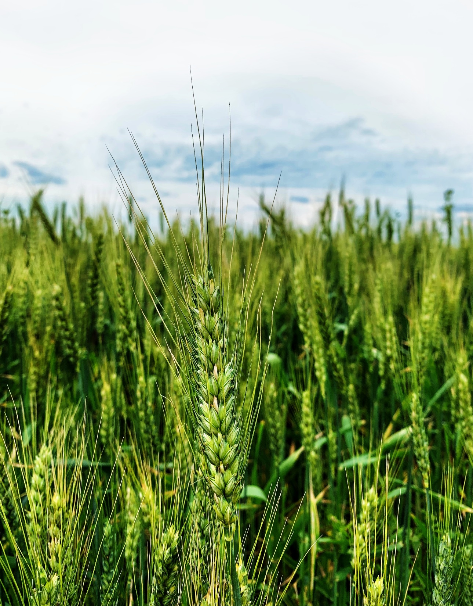
预防对策和措施
构建智慧监管平台。构建智慧农田管理平台，结合卫星遥感监测，对土、水、肥等耕地质量数据进行全覆盖、全流程、全要素监管，及时发现并处理环境风险。
完善责任管理体系。建立领导包联责任制，实行县级领导包联乡镇、乡镇领导包联村的分级管理体系，层层压实包联责任，确保各项保护措施落实到位。
推进金融参与保障。引导金融机构参与农田保护，通过保险等方式对旱作高标准农田进行维护，降低生态退化风险，保障项目可持续性。
加强规划设计评估。在规划环节充分评估自然生态条件，避免盲目扩大耕地范围或过度使用水泥建材修建沟渠道路，推广林草间作、林药间作等复合经营模式。
严格执法巡查。对违法占用耕地行为"零容忍"，加强日常巡查和执法力度，坚决遏制耕地“非农化”“非粮化”现象。
完善后期管护机制。保障管护资金投入，建立完善的管护体系，确保高标准农田建设成果得到长期维护和持续发挥效益。
8.2 预防或减轻不良环境影响的对策和措施

Slide 6
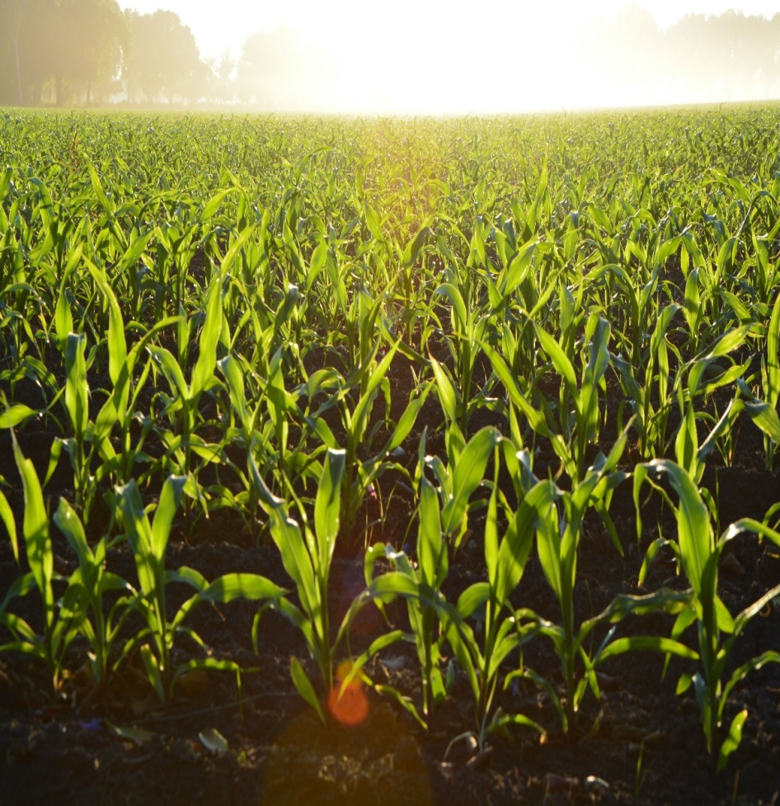
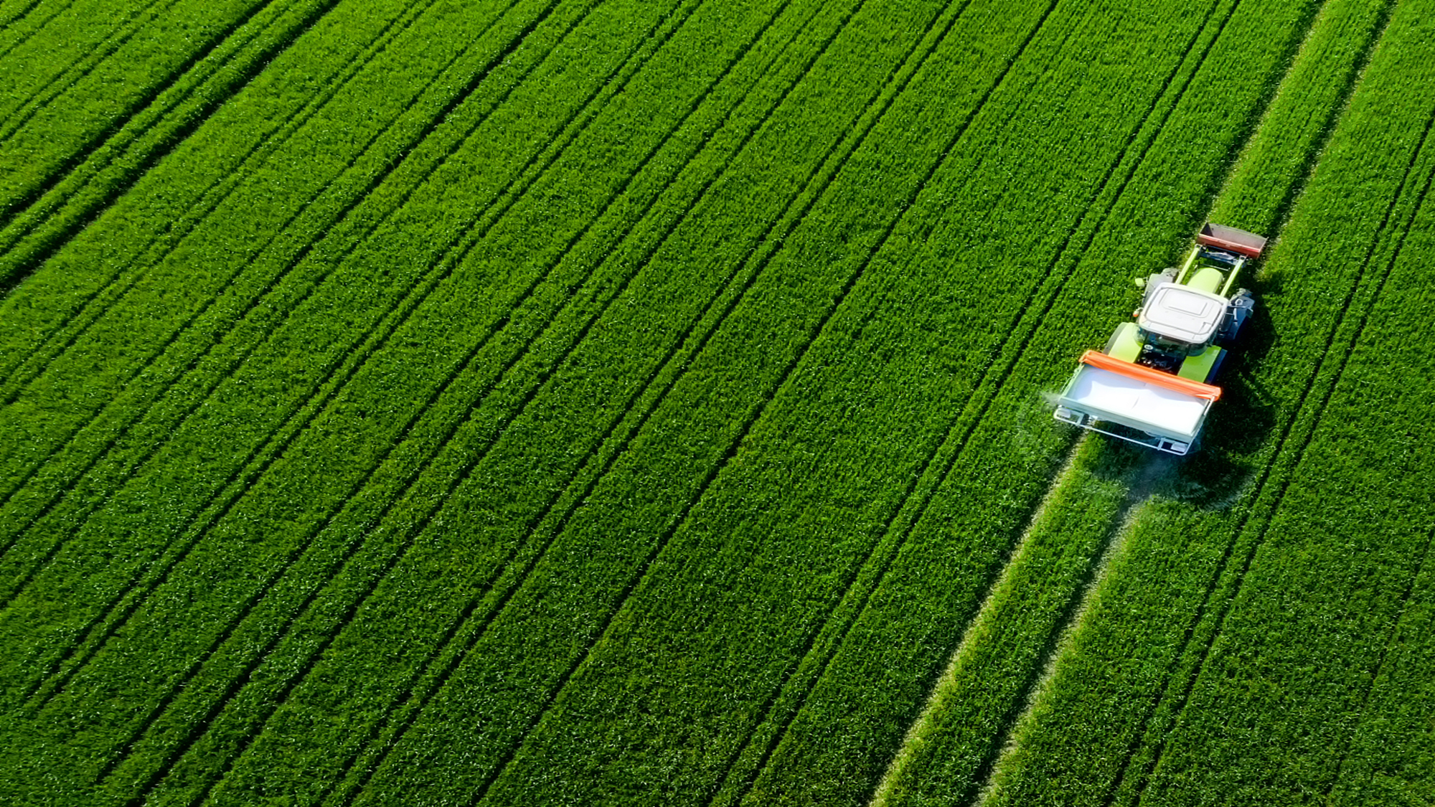
减轻不良影响的对策和措施
生态保护与修复措施
建立生态补偿机制。将退耕还林与耕地保护政策结合，实施“山水林田湖草沙”综合治理，有效避免生态破坏。
推广绿色建设模式：通过机修梯田、深翻旋耕、修建机耕路和田间作业路、栽植防护林等措施，实现生态保护和农业生产的双赢。
科学管理与监测措施
构建数字监测平台。探索发展数字农业，建设农田管理大数据平台，实现全区高标准农田建设一张图，对耕地质量进行动态监管。
政策保障与制度建设
完善管护机制：坚持谁收益、谁管理，加强封山禁牧，舍饲圈养，不让牲畜上山破坏坝埂。
引导金融参与：引进人保财险公司对旱作高标准农田进行投保维护，巩固高标准农田建设成果。
推广可降解材料。在当铺地满族乡等地推广全生物可降解地膜，减少传统地膜对土壤的污染风险。
宣传培训与意识提升
加大宣传力度。提高农户环保意识，通过典型示范引领、高标准规划设计，确保生态优先理念落实。
强化业务培训。提升管理人员专业水平，确保各项生态保护措施能够有效实施。

Slide 7
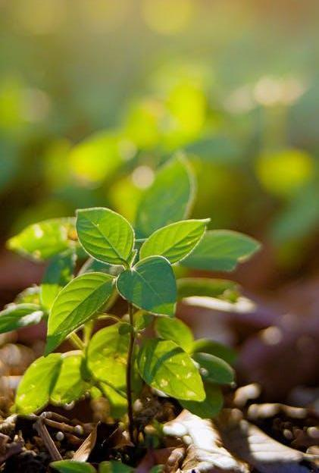
九、保障措施
压紧压实各级耕地保护主体责任
强化落实耕地保护部门共同责任
组织保障
按照“属地管理、分级负责、全面覆盖、责任到人”的原则，各级党委和政府要切实扛起耕地保护责任，研究部署方案，抓紧落实具体工作，确保制度执行到位、人员安排到位、资源配置到位、体系构建到位、监督考核到位。

